Slide 1
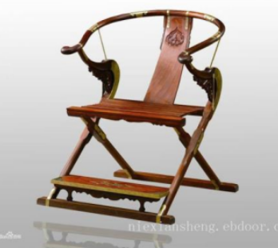

导入：
1.它在历史上的名字是什么？它呢？
2.为什么它们的名字中带个“胡”字？
3.胡人的饮食习惯融入我们日常生活中，这说明什么问题？
Notes:
这种民族交融的鼎盛时期之一，就是魏晋南北朝时代。

Slide 2
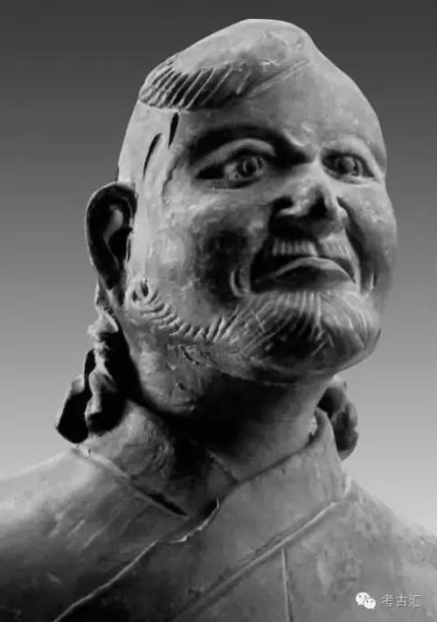
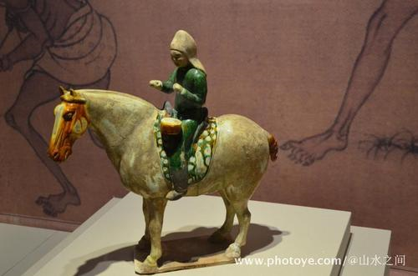
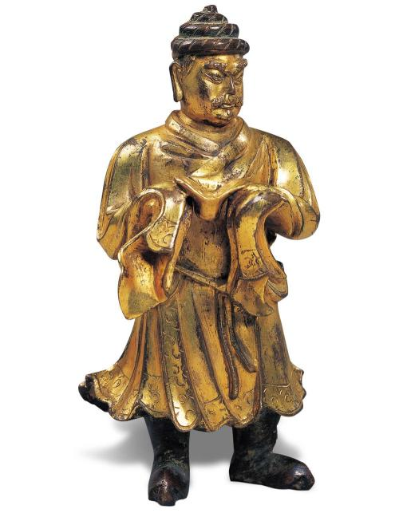
统编新教材系列课件之 第5课
民族交融下的
政权更迭
第5课 三国两晋南北朝时期的政权更迭与民族交融
海口·段晓东

Slide 3
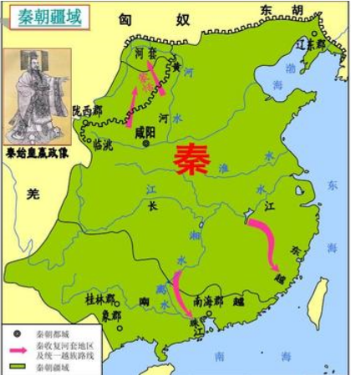
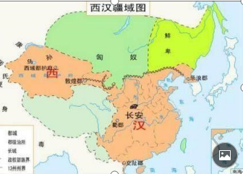
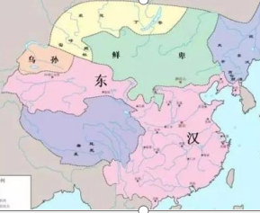
第5课 三国两晋南北朝时期的政权更迭与民族交融
问题1：（1）秦、西汉和东汉疆域北部边界分别是哪里？
（2）为何秦汉的边界很少能突破长城一线？
农耕民族指长城以内，以农耕为主要生产、生活方式的民族，游牧民族指长城以外，以游牧为主要生产、生活方式的民族。 ——董耀会 《长城沿线的农耕与游牧》
Notes:
少数民族也可以征服啊，汉武帝不是征服了南越地带？
过渡：当然，长城沿线只是游牧和农耕文明大致的分界线，在不同时期，他们又会产生不同的移动。比若说，在东汉时期，就发生了一系列变化。

Slide 4
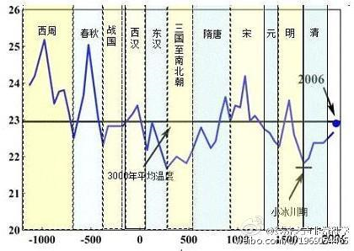
一、大时空下的民族迁徙——从东汉到三国
1.西、北边疆各族内迁
问题2：（1）东汉后期的平均温度发生了什么变化？
（2）这种变化会对长城以北的游牧生活造成怎样的影响？
（3）这种影响可能会导致什么后果？
Notes:
过渡：东汉政府会允许胡人的内迁吗？

Slide 5
一、大时空下的民族迁徙——从东汉到三国
2.逐步介入统治阶级内讧
东汉以来内迁民族与统治阶级的关系
东汉灵帝时期 | 匈奴兵协助东汉政府对其他少数民族作战
东汉献帝时期 | 乌桓部落迁居中国、助助袁绍、曹操、刘备等人作战
三国曹魏时期 | 鲜卑部落受魏将邓艾招抚，散落民间、谋灭蜀汉
——摘编自：范文澜《中国通史简编》
问题3：（1）上述材料反映了东汉以来的什么现象？
（2）这种现象对边疆民族的内迁会造成怎样的影响？
Notes:
过渡：正是在这种推波助澜下，西北少数民族的内迁，在西晋时期达到了一个高潮。

Slide 6
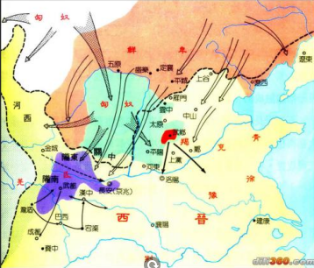
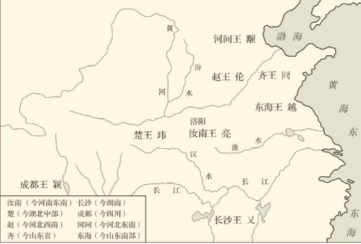
二、大混战中的民族冲突——西晋的灭亡
1.八王之乱
问题5：
（1）西晋时期，边疆民族的分布发生了怎样的变化？
（2）八王的封地主要在哪里？
（3）八王之乱对黄河流域的胡汉力量格局会造成怎样的影响？
可能会导致什么后果？
Notes:
（从291年到306年），西晋诸王为争夺统治权，展开了极其凶残的内战，史称“八王之乱”。

Slide 7
二、大混战中的民族冲突——西晋的灭亡
2.五胡乱华
西晋灭亡时的年号为“永嘉”。匈奴人刘曜攻破洛阳时，杀死贵族、官僚、庶民三万人，洛阳变成一片瓦砾。羯人石勒在东郡击败晋军，杀王公以下十余万人。 ——《中华文明史》
问题6：（1）边疆内迁民族是怎样对待八王之乱后的西晋政权的？
（2）在这种民族冲突下，汉族统治阶层可能会做出怎样的抉择？
Notes:
过渡：这些事件都使北方的官民十分恐慌，大量人口难逃，史称“永嘉南渡”。

Slide 8
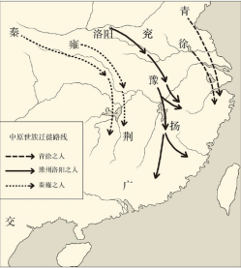
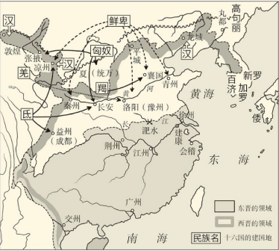
二、大混战中的民族冲突——西晋的灭亡
3.永嘉南渡（北方人民南迁）
Notes:
过渡：南渡后的汉人在今天的南京重建了晋政权，史称东晋，而江北的黄河流域，则陷入了个民族混战的境地；北方这一时期前后出现了十多个并存的政权，史称“十六国时期”。

Slide 9
三、大分裂中的区域开发——东晋与南朝
1.东晋士族专权
316年，都督扬州江南诸军事的西晋琅玡王司马睿，在士族拥戴下自称晋王，次年称帝，史称东晋元帝，东晋建立。
——摘编自：翦伯赞《中国史纲要》
问题7：（1）阅读课本请回答，什么是士族？
（2）士族在东晋的建立中发挥着怎样的作用？
（3）东晋士族与皇权形成了怎样的权力格局？

Slide 10
三、大分裂中的区域开发——东晋与南朝
2.南方经济开发
问题8：
（1）随着北方经济重心的沦陷，东晋统治者如何在经济上实现自立？
（2）为何东晋时期南方经济能够
得以快速开发？
（3）南方经济的发展取得了哪些成果？
有何积极作用？
Notes:
当然，随着东晋国力的恢复，也曾一度北伐，势力恢复到黄河南岸，但随后在军事上处于下风，又退回到了南北并立的局面。

Slide 11
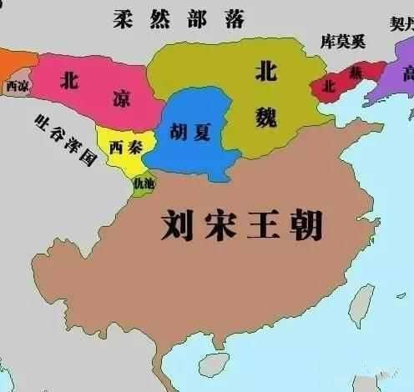
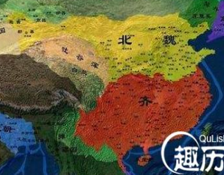
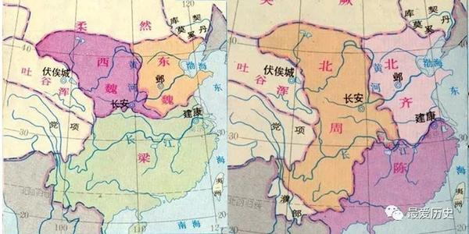
三、大分裂中的区域开发——东晋与南朝
3.南朝政变更迭
士大夫皆尚褒衣博带，大冠高履，出则车舆，入则扶侍，郊郭之内，无乘马者······乃至尚书郎乘马，则纠劾之······建康令王复性既儒雅，未尝乘骑，见马嘶歕陆梁，莫不震慑，乃谓人曰：“正是虎，何故名为马乎？”其风俗至此。
——《颜氏家训·涉务篇》
过渡：东晋晚年的士大夫发生了怎样的变化？

Slide 12
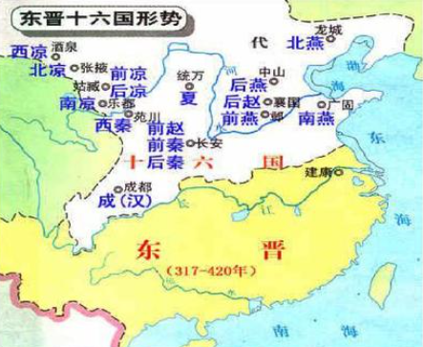
四、大动荡中的民族交融——十六国与北朝
1，十六国林立
一个胡族乘时崛起，介入北方政治冲突，立国建号，一时貌似强大，经过后继民族几个浪潮的冲击，立刻趋于瓦解。再来一个胡族，过程大致如此。
——田余庆《拓跋史探》

Slide 13
四、大动荡中的民族交融——十六国与北朝
1，十六国林立
十六国统治者族属表
匈奴 |  |  | 羯 | 鲜卑
前赵 | 北凉 | 夏 | 后赵 | 前燕 | 后燕 | 南燕 | 南凉 | 西秦
氐 |  | 羌 | 賨 | 汉
前秦 | 后凉 | 后秦 | 成汉 | 前凉 |  | 北燕 | 西凉
问题9：
（1）十六国的统治者在族属上有何特点？
（2）十六国统治者在国号上有何特点？
（3）胡人统治者选择汉族国号，反映了怎样的政治心态？
（4）民族交融的推进需要哪些条件？

Slide 14
四、大动荡中的民族交融——十六国与北朝
2.北朝的崛起：（1）北魏改革
道武帝改革： | 离散诸部、 分土定居，不听迁徙，
冯太后改革： | 实行均田制 （将无主荒地分给流民）
孝文帝改革： | 移风易俗、全面汉化
生产方式转型
民族走向融合
国家走向强盛
国家实力增强
社会风俗同化

Slide 15
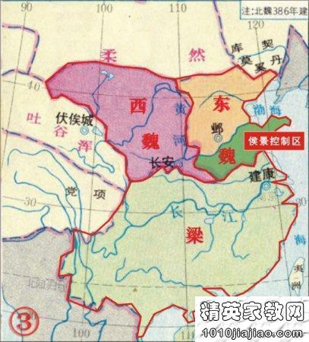
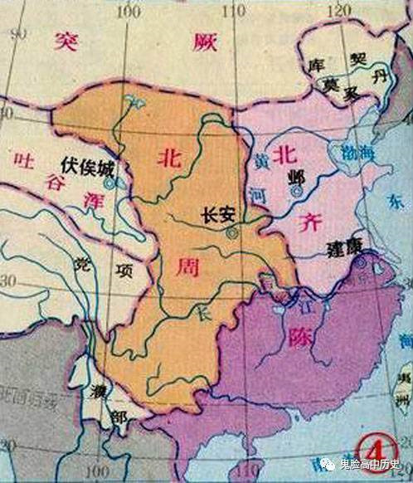
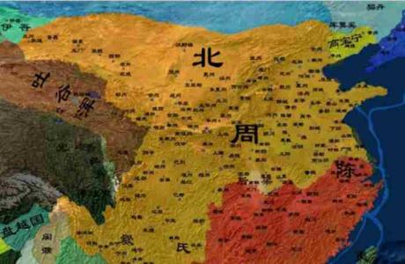
四、大动荡中的民族交融——十六国与北朝
（2）.北方的崛起

Slide 16
三国两晋南北朝的政权和更迭与民族交融 | 一.大时空下的民族迁徙 ——从东汉到三国 | 1.西、北边疆各族内迁 | 北方 民族融合 南方 经济开发
 |  | 2.逐步介入统治阶级内讧
 | 二.大混战中的民族冲突 ——西晋的灭亡 | 1.八王之乱
 |  | 2.五胡乱华
 |  | 3.永嘉南渡
 | 三.大分裂中的区域开发 ——东晋与南朝 | 1.东晋士族专权
 |  | 2.江南经济开发
 |  | 3.南朝政权更迭
 | 四.大动荡中的民族交融 ——十六国与北朝 | 1.北魏改革与强大
 |  | 2.北朝兴替与崛起

